Slide 1

软件工程综合实验
个人博客项目
小组成员：赵一凡 周海洋 董豪 朱宏伟 张晨 张晗

Slide 2
目录
CONTENTS
01
项目简介
Project Brief
功能模块
02
Module

Slide 3
项目简介
概要
技术规格
软件结构
页面跳转
数据结构设计

Slide 4
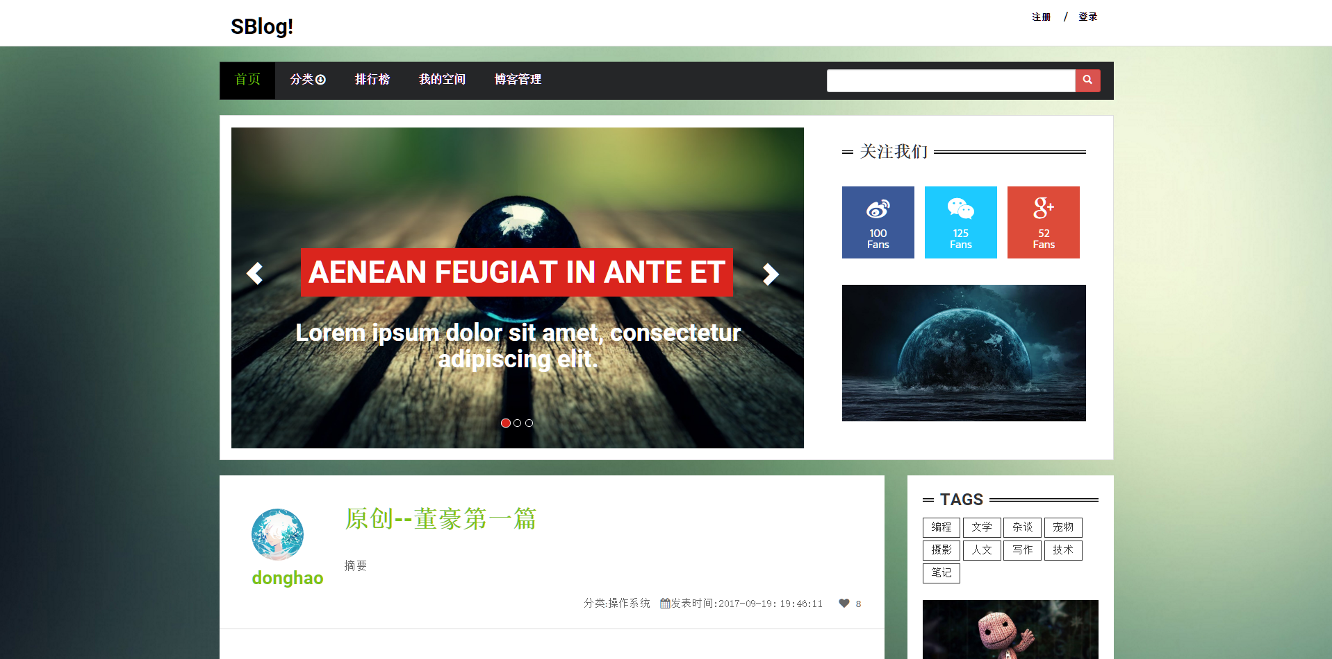
项目简介
概要
该网站面向有博客需求的主流浏览器用户，旨在为用户提供方便快捷的博文发布、浏览服务。
本网站致力于为用户提供便捷高效的博客体验，在各主流网页浏览器上通过简便的操作即可实现博客功能。

Slide 5
项目简介
技术规格
1
架构
B/S 浏览器/服务器端
日志
系统自动鉴别用户操作是否合法，记录操作，生成运行日志。
3
2
语言与工具
使用的前端框架为Bootstrap，主要开发语言为java和javascript。

Slide 6
项目简介
软件结构

Slide 7
项目简介
页面跳转

Slide 8
项目简介
数据结构设计

Slide 9
功能模块
博文浏览
博文管理
个人中心
管理员功能

Slide 10
功能模块
个人中心
用户登陆流程

Slide 11
功能模块
个人中心
用户注册流程

Slide 12
功能模块
个人中心
个人信息管理流程

Slide 13
功能模块
博文浏览
评论流程图

Slide 14
功能模块
博文管理
博文管理流程

Slide 15
功能模块
管理员
管理员业务流程

